Slide 1
Семинар «Формирование и оценка функциональной грамотности школьников»
Новые подходы к оцениванию читательской грамотности
11.12.2021 г.

Slide 2
Основные вопросы:
✓ Ключевые подходы к оцениванию читательской грамотности.
✓ Требования к определению содержательной и компетентностной модели оценки.
✓ Проблемные области в формировании читательский умений у российских школьников (на основе анализа результатов международных исследований)

Slide 3
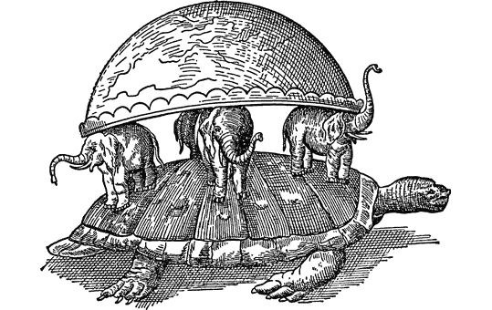



Чтение
Возможность
участия в
социальной
жизни
Способ познания
мира
Средство
достижения
целей
Инструмент для
решения задачи

Slide 4
При разработке Концепции оценивания читательской грамотности учтены следующие факторы:
появление новых технологий, повлиявших на характер чтения и передачи информации;
потребность читающих быстро адаптироваться в изменяющемся контексте, обучаться, используя различные источники информации одномоментно;
необходимость применять полученную в процессе чтения информацию в разных ситуациях, в том числе в нестандартных.

Slide 5
Важные умения для современного читателя:
осуществлять эффективный поиск, сортировку и фильтрацию
большого объёма информации;
проводить поиск нужной информации при просмотре
множественных источников;
использовать информацию текста для решения поставленной
задачи.

Slide 6


Оценка читательской грамотности в международных рейтингах опирается на данные международных исследований PIRLS и PISA
ОСВОЕНИЕ ОСНОВ ЧТЕНИЯ С ЦЕЛЬЮ
•приобретения читательского
литературного опыта
•освоения и использования информации
PIRLS –
Progress in
International Reading
Literacy Study, 4 класс
СФОРМИРОВАННОСТЬ
ФУНКЦИОНАЛЬНОЙ ГРАМОТНОСТИ:
•читательской
•математической
•естественно-научной
•финансовой
СФОРМИРОВАННОСТЬ НАВЫКОВ
РАЗРЕШЕНИЯ ПРОБЛЕМ, КРЕАТИВНОГО
МЫШЛЕНИЯ
PISA –
Programme for
International Student
Assessment, 15-
летние школьники
9 и 10 классы

Slide 7

Что такое ЧИТАТЕЛЬСКАЯ ГРАМОТНОСТЬ
читательская
грамотность PIRLS
читательская
грамотность PISA
Читательская грамотность –
способность понимать и
использовать письменную речь во
всём разнообразии её форм для
целей, требуемых обществом и (или)
ценных для индивида. Они читают,
чтобы учиться, чтобы участвовать в
школьных и внешкольных
читательских сообществах и для
удовольствия.
Читательская грамотность –
способность человека
понимать и использовать
тексты, размышлять о них и
заниматься чтением для того,
чтобы достигать своих целей,
расширять свои знания и
возможности, участвовать в
социальной жизни.

Slide 8
Основные подходы к оценке читательской грамотности
Сделаны акценты на чтении составных текстов это позволяет оценить умение интерпретировать и обобщать информацию, полученную из нескольких отличающихся источников.
Уделено особое внимание развитию способности применять полученную в процессе чтения информацию в разных жизненных ситуациях, в т. ч. в нестандартных расширен спектр оцениваемых умений: добавлены умения, связанные с осмыслением и оценкой информации (критически оценивать качество и достоверность информации, обнаруживать противоречия), применением полученной информации при решении широкого круга задач.
Расширены типы и тематика используемых текстов для оценки различных читательских умений это не только художественные тексты и тексты, связанные с предметной областью «русский язык», это большой блок информационных текстов, текстов, относящихся к различным предметным областям, а также тексты, поднимающие темы, выходящие за рамки изучаемых в школе.

Slide 9
Описание инструментария
Комплексные задания, объединенные общей темой или проблемой.
Каждый блок включает текст, в котором представлена некоторая ситуация, и от 7 до 10 вопросов различной трудности.
Задания не типичны для российской школы, а близки к реальным
проблемным ситуациям.
Задания могут быть связаны:
o непосредственно с информацией предложенного текста;
o с информацией, полученной при изучении разных учебных предметов;
o с личным опытом школьника.
Для выполнения заданий требуется сформированность общеучебных и
интеллектуальных умений.

Slide 10
Подходы к отбору текстов:
информационная насыщенность текстового материала;
отсутствие «привязки» к содержанию разных
образовательных областей, представленных в школьном
курсе;
соответствие возрастным особенностям восприятия
ученика;
соответствие читательским и жизненным интересам
учеников;
возможность разработать задания, «готовящие к жизни», на
основе данного текстового материала.

Slide 11
Содержательная область:
– Человек и природа
– Путешествия по родной земле
– Изучение планеты
– Научные открытия
– Будущее
– Смысл жизни
– Человек и технический прогресс
– Экологические проблемы
– Великие люди нашей страны
– Межличностные отношения
– Взаимодействие людей в обществе
– Безопасность
– Здоровье
– Школьная жизнь
– Выбор товаров и услуг
– Человек и книга
– Научные знания и открытия
– Работа
– Внутренний мир человека
– Культура

Slide 12
Типы текстов
Сплошные
1) описание (художественное и техническое); 2) повествование (рассказ,
репортаж); 3) объяснение (объяснительное сочинение, определение понятия, толкование слова, резюме/выводы, интерпретация); 4)аргументация
(комментарий, обоснование); 5) инструкция (указание к выполнению работы;
правила, законы).
Несплошные (кроме вербальных элементов включают визуальные ряды:
1) графики; 2) диаграммы; 3) таблицы; 4) карты, схемы; 5) рисунки,
фотографии, 6) формы (анкеты и др.); 7) информационные листы и
объявления)
Составные (разные типы текстов, объединенные одной темой)

Slide 13
Контекст
Оцениваемые
компетенции
Содержательная
область
Реальная ситауция
Уровень
сложности
Тип текста
Формат ответа

Slide 14
Формат ответов
Выбор ответа из ряда предложенных (одного или нескольких, в т.ч. заданного графически);
Выбор ответа внутри текста выделением ;
Расположение ответов в определенной последовательности;
Заполнение таблиц (умение определять наличие/отсутствие информации, устанавливать соответствие и т.д.);
Построение маршрута на карте;
Ввод краткого ответа;
Ввод развёрнутого ответа (в одно, два или три поля).

Slide 15
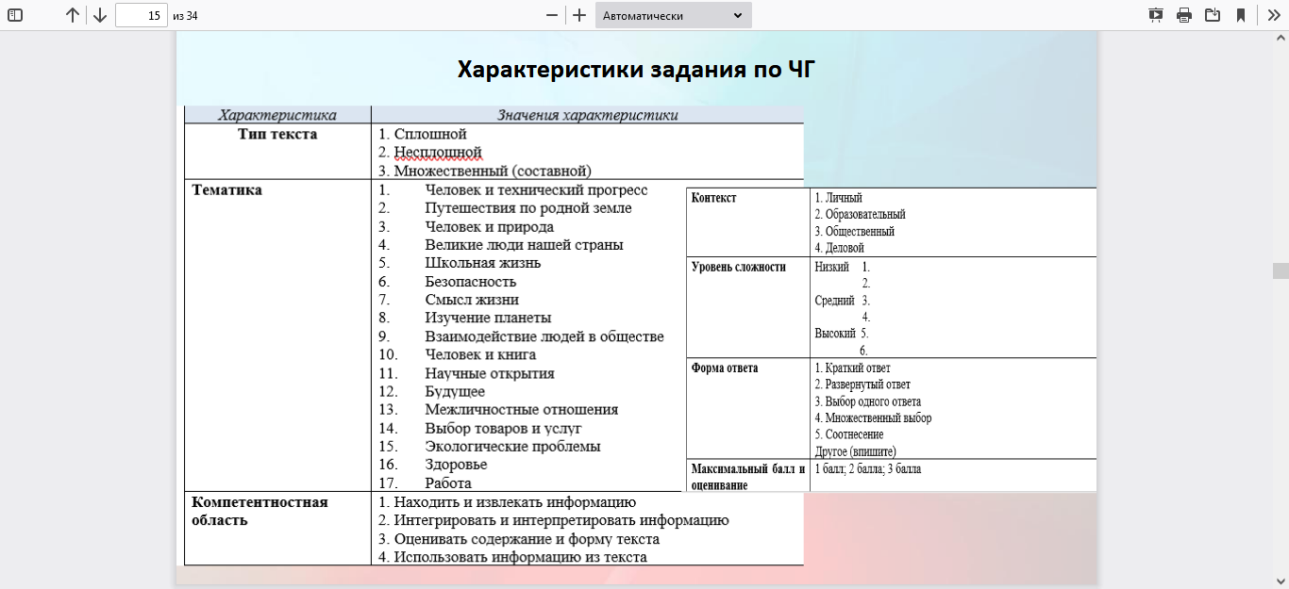

Slide 16
Основные группы читательских умений
1. Находить и извлекать
информацию
2. Интегрировать и
интерпретировать информацию
3. Осмысливать и оценивать
содержание и форму текста
4. Использовать информацию из
текста

Slide 17
Читательские умения. 1 группа
1. Находить и извлекать информацию
1.1 Определять место, где содержится искомая информация (фрагмент текста, гиперссылка, ссылка на сайт и т.д.)
1.2. Уточнять поисковой запрос
1.3. Находить и извлекать одну единицу информации
1.4. Находить и извлекать несколько единиц информации, расположенных в
одном фрагменте текста
1.5. Находить и извлекать несколько единиц информации, расположенных в
разных фрагментах текста
1.6. Находить и извлекать несколько единиц информации, расположенных в
разных текстах
1.7. Определять наличие/отсутствие информации

Slide 18
Читательские умения. 2 группа
2. Интегрировать и интерпретировать информацию
2.1. Понимать фактологическую информацию (сюжет, последовательность событий и т.п.).
2.2. Понимать смысловую структуру текста (определять тему, главную мысль/идею текста).
2.3 Понимать значение неизвестного слова или выражения на основе контекста .
2.4 Устанавливать связи между событиями или утверждениями (причинно-следственные .
отношения, отношения аргумент – контраргумент, тезис – пример, сходство – различие и др..)
2.5. Понимать графическую информацию.
2.6. Соотносить графическую и вербальную.
2.7. Делать выводы на основе информации, представленной в одном фрагменте текста.
2.8. Делать выводы на основе сравнения данных .
2.9. Делать выводы на основе интеграции информации из разных частей текста или разных
текстов .
2.10. Понимать чувства, мотивы, характеры героев.
2.11. Понимать авторскую позицию по отношению к обсуждаемой проблеме .
2.12. Различать факт и мнение .
2.13. Интерпретировать текст или его фрагмент, учитывая жанр или ситуацию
функционирования текста.

Slide 19
Читательские умения. Группа 3
3. Осмысливать и оценивать содержание и форму текста
3.1 Оценивать содержание текста или его элементов (примеров, аргументов,
иллюстраций и т.п.) относительно целей автора.
3.2. Понимать коммуникативное намерение автора, назначение текста.
3.3. Определять адресата текста .
3.4. Оценивать форму текста (структуру, стиль и т.д.), целесообразность
использованных автором приемов.
3.5. Понимать назначение структурной единицы текста, использованного автором приема.
3.6. Оценивать полноту, достоверность информации, содержащейся в одном или нескольких текстов.
3.7. Оценивать объективность, надежность источника информации.
3.8. Обнаруживать противоречия, содержащиеся в одном или нескольких текстах.
3.9. Высказывать и обосновывать собственную точку зрения по вопросу,
обсуждаемому в тексте .
3.10. Устанавливать взаимосвязи между элементами/частями текста или текстами .

Slide 20
Читательские умения. Группа 4
4. Использовать информацию из текста
4.1 Использовать информацию из текста для решения практической задачи
(планирование поездки, выбор телефона и т.п.) без привлечения фоновых знаний.
4.2 Использовать информацию из текста для решения практической задачи с
привлечением фоновых знаний.
4.3 Формулировать на основе полученной из текста информации собственную
гипотезу, прогнозировать события, течение процесса, результаты эксперимента на основе информации текста .
4.4. Предлагать интерпретацию нового явления, принадлежащего к тому же классу явлений, который обсуждается в тексте (в том числе с переносом из одной предметной области в другую).
4.5. Выявлять связь между прочитанным и современной реальностью.

Slide 21
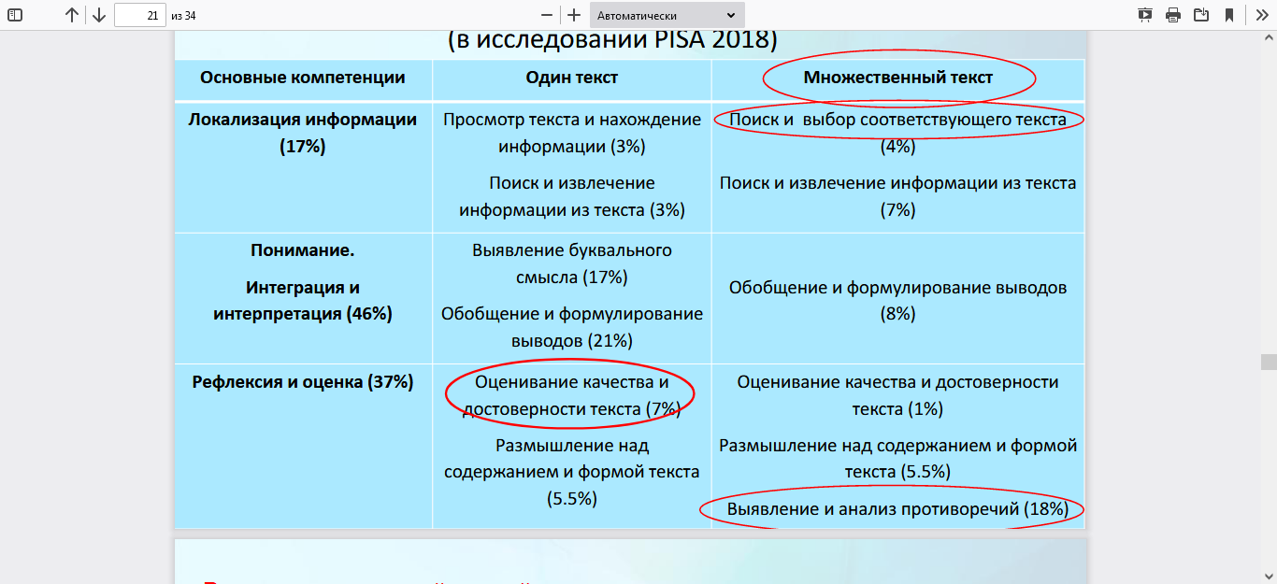
Структура заданий по читательской грамотности

Slide 22
Трудности российских школьников в PISA выявлены при выполнении следующих типов заданий:
1.Выдвижение собственных предположений на основе размышления над текстом
(как мог бы измениться текст в случае описанной в задании ситуации);
2.Установление различий между двумя текстами на одну тему, особенно в случае, если место расположения искомой информации неочевидно;
3.Выражение идеи в художественном тексте, в котором представлено авторское
осмысление общеизвестной темы;
4.Сравнение ситуации текста с реальной ситуацией из жизни;
5.Обозначение маршрута на карте в соответствии с информацией текста;
6.Оценка элементов формы текста в соответствии с коммуникативной задачей автора;
7. Опровержение высказывания, противоречащего информации текста, когда
необходимо сделать обобщение, выходящее за рамки данной в тексте
информации;
8. Оценка стилевых авторских приемов;
9.Выбор текста в соответствии с содержанием вопроса при работе с множественным текстом (несколько источников информации).

Slide 23
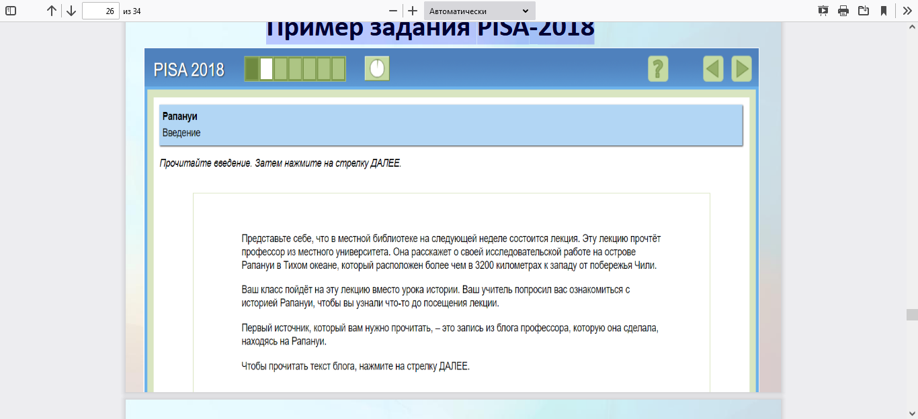
Пример задания PISA-2018

Slide 24
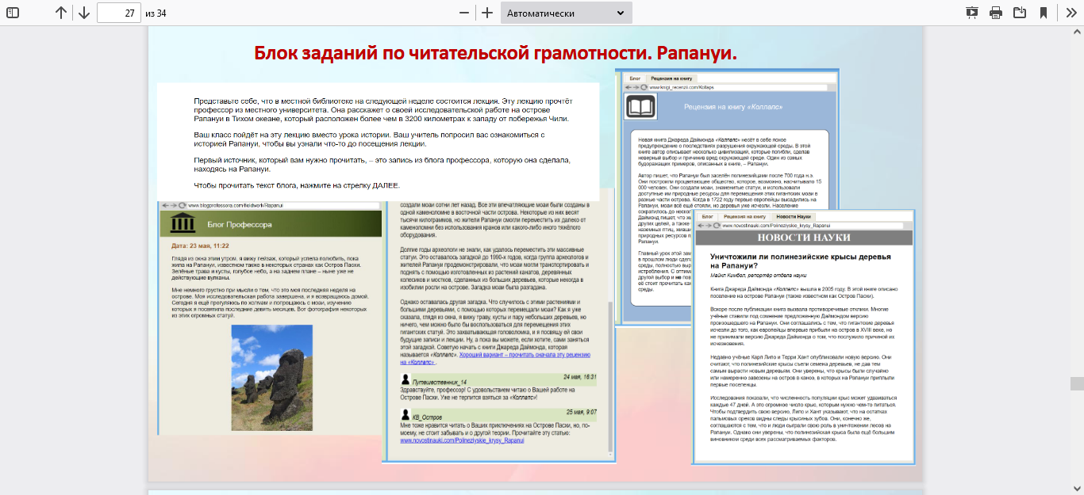

Slide 25
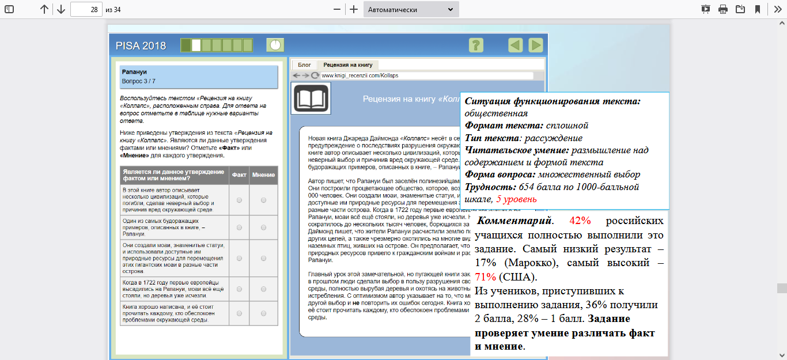

Slide 26
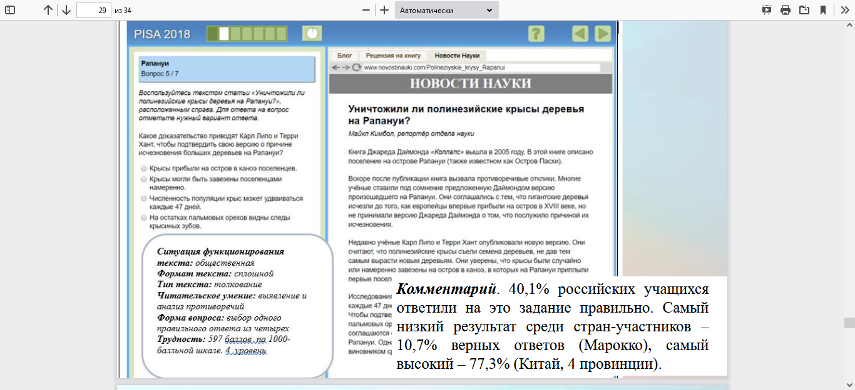

Slide 27
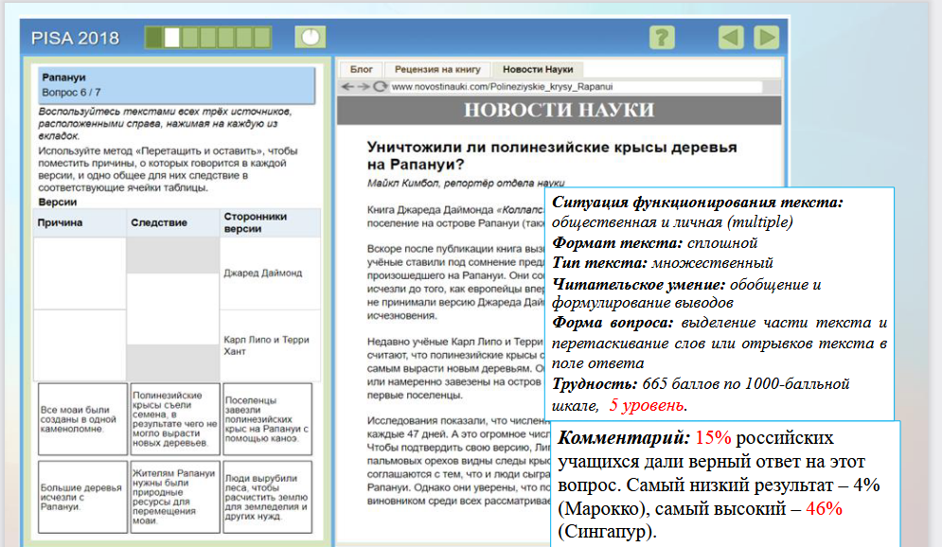

Slide 28
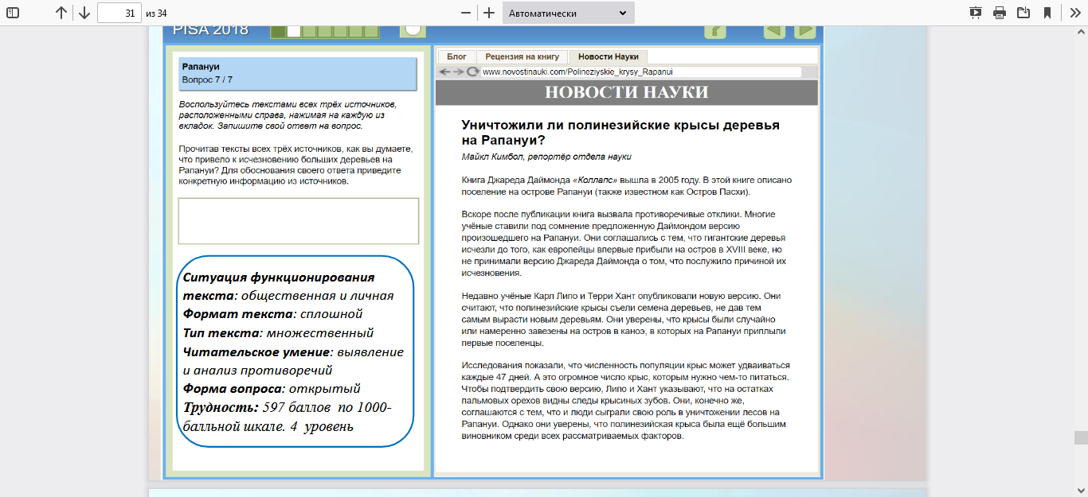

Slide 29
Спасибо за внимание!

